Slide 1

Informatika pro ekonomy II
Přednáška 11
doc. Mgr. Petr Suchánek, Ph.D.
Katedra informatiky a matematiky
suchanek@opf.slu.cz

Slide 2
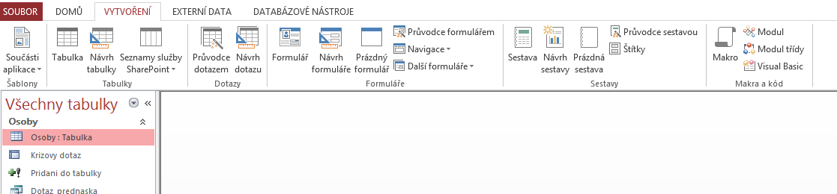
Sestavy
Sestava je objekt databáze, který se používá k prezentaci dat z databáze (informací) zpravidla pro následující účely:
  zobrazení nebo distribuce souhrnu dat,
  archivní snímky dat,
  poskytování údajů o jednotlivých záznamech,
  vytváření popisků.

Slide 3
Sestavy
Sestava je vázána na zdroj dat, kterým jsou tabulky nebo dotazy.
Sestava se skládá z oddílů (viz návrhové zobrazení sestavy – nejsou povinné), určují hierarchii sestavy. Navržená hierarchie oddílů ovlivňuje např. vkládání ovládacích prvků, způsob výpočtu agregačních funkcí atd.
Jednotlivé oddíly sestavy:
Záhlaví sestavy (na začátku sestavy)
Nese informace, vyskytující se na titulní stránce dokumentu (např. nadpis, datum, autora, logo firmy atd.). Agregační funkce zde umístěné budou počítat data příslušející celé sestavě.
Záhlaví stránky (na začátku každé stránky)
Nese informace o každé stránce (číslování). Používá se k opakovanému uvedení vybraných dat sestavy na každé stránce (např. název atd.).

Slide 4
Sestavy
Záhlaví skupiny (na začátku každé skupiny dat - záznamů)
Nese informace o každé datové skupině. Tento oddíl může být dále hierarchicky členěn ve smyslu úrovní seskupení dat. Agregační funkce zde umístěné budou počítat data příslušející aktuální datové skupině.
Podrobnosti (zobrazuje konkrétní data)
Zobrazuje se jednou pro každý záznam. Tvoří hlavní část sestavy.
Zápatí skupiny (na konci každé skupiny dat – záznamů)
Zápatí stránky (na konci každé stránky)
Zápatí sestavy (na konci sestavy)
Zápatí mohou obsahovat všechny prvky vyskytující se u odpovídajících záhlaví.

Slide 5
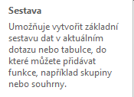

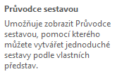
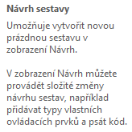
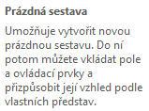

Sestavy
Volba nástroje sestavy:

Slide 6
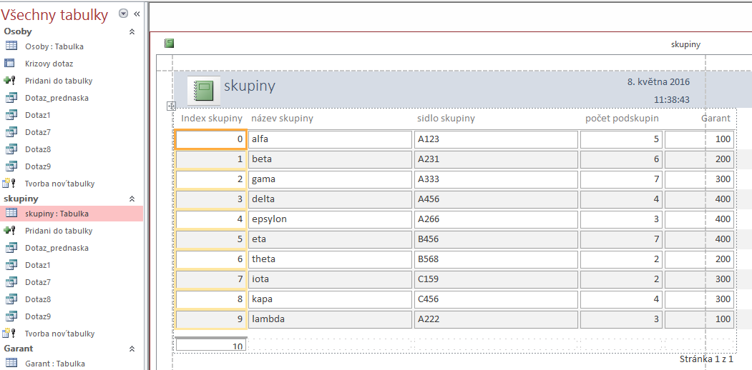
Sestavy – nástroj Sestava
Vybereme tabulku nebo dotaz (představují vstupní data)
Sestavu uložíme pod názvem Skupiny

Slide 7
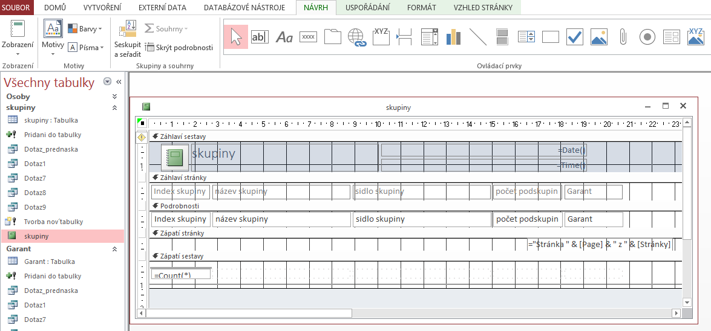
Sestavy – nástroj Sestava
Zobrazíme sestavu Skupiny v návrhovém zobrazení – další úpravy

Slide 8
Sestavy
Zobrazíme sestavu Skupiny v návrhovém zobrazení – další úpravy

Slide 9
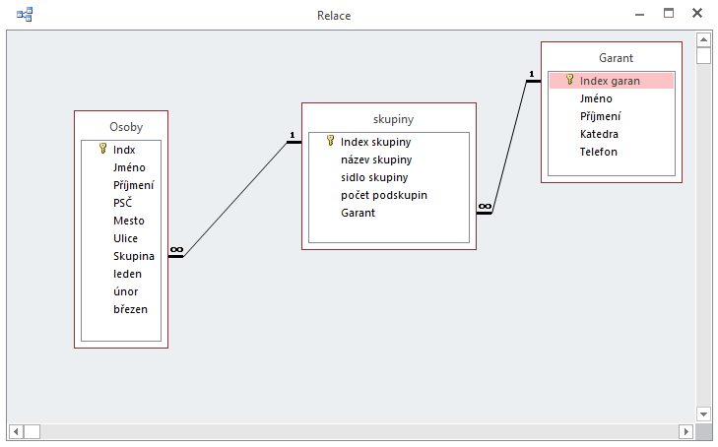
Sestavy - nástroj Průvodce sestavou
Mějme databázi:

Slide 10
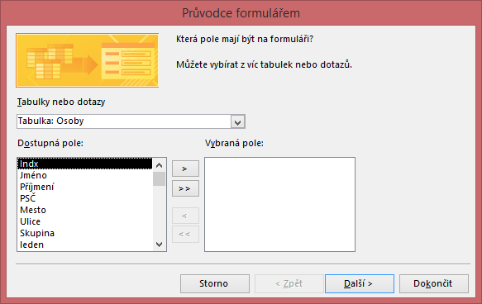
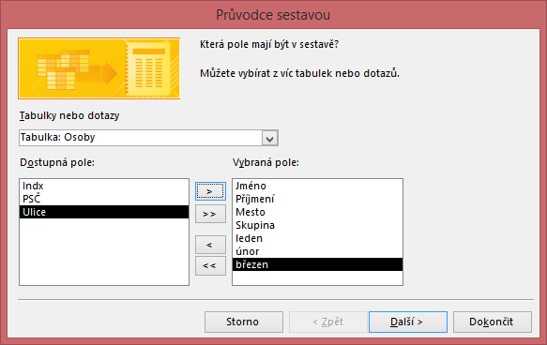
Sestavy - nástroj Průvodce sestavou
Výběr tabulky (dotazu) Výběr položek v sestavě obsažených

Slide 11
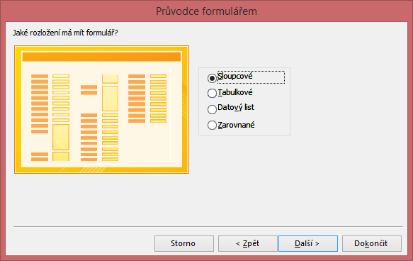
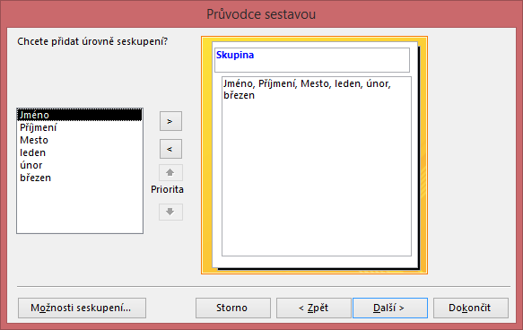
Sestavy - nástroj Průvodce sestavou
Výběr typu formuláře Nastavení úrovní seskupení
(rozložení položek)

Slide 12
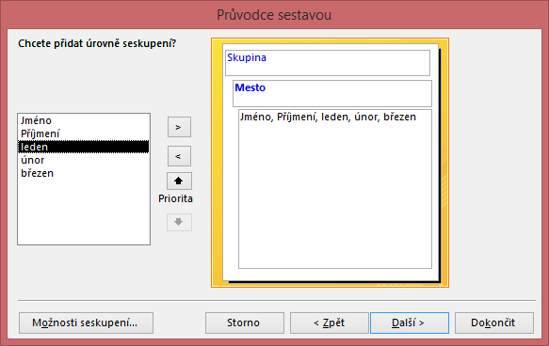
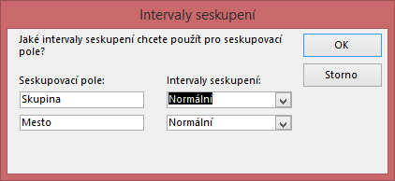
Sestavy - nástroj Průvodce sestavou
Nastavení úrovní seskupení

Slide 13
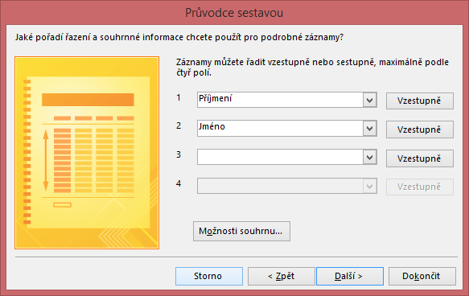
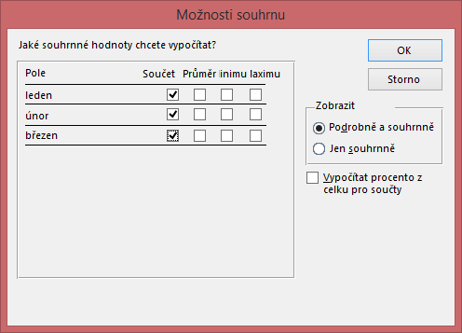
Sestavy - nástroj Průvodce sestavou
Řazení záznamů a možnosti souhrnů:

Slide 14
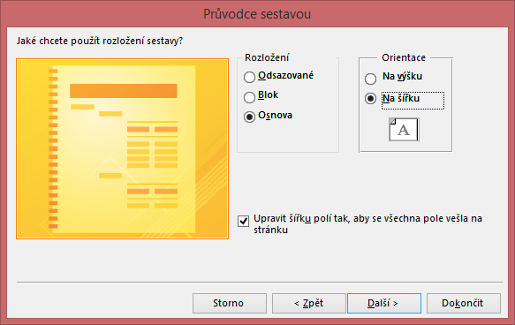
Sestavy - nástroj Průvodce sestavou
Rozložení sestavy:

Slide 15
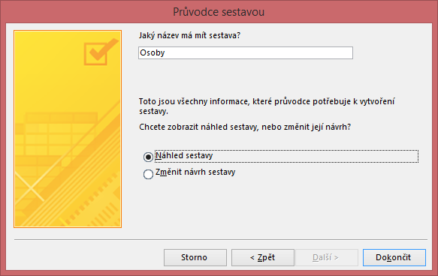
Sestavy - nástroj Průvodce sestavou
Určení názvu sestavy a volby zobrazení výsledku:

Slide 16
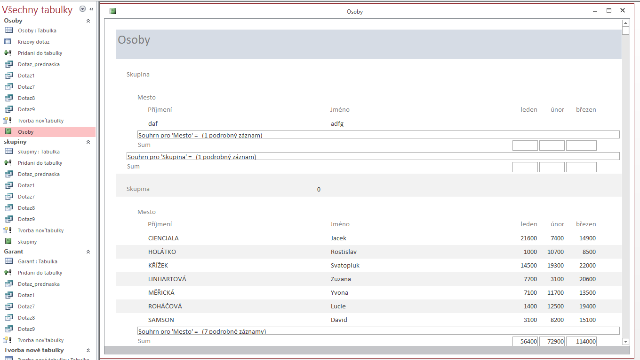
Sestavy - nástroj Průvodce sestavou
Zobrazení
dat:

Slide 17
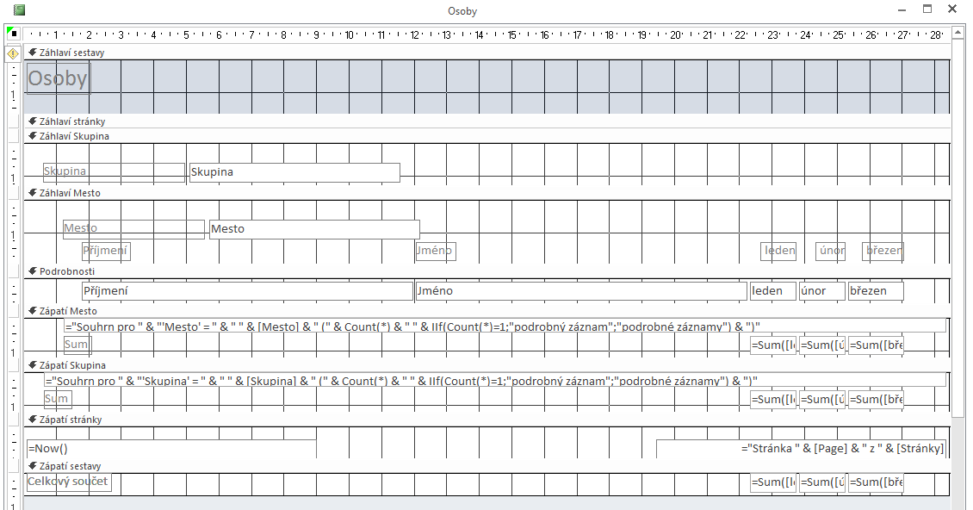
Sestavy - nástroj Průvodce sestavou
Zobrazení
Návrhu
Sestavy
Osoby:

Slide 18
Makra
Makro je předem definovaná činnost.
Umožňuje automatizaci činností a přidání funkcí do formuláře, sestavy a ovládacích prvků.
Např. Pokud do formuláře přidáme příkazové tlačítko, které spojíme s určitou činností, pak při poklepu na tlačítko (při otevřeném formuláři) se provede činnost s tlačítkem svázaná.
Makra představují pro uživatele možnost zjednodušeného programování.
Při vytváření makra, vybereme v rozevíracím seznamu příslušnou akci a k ní upřesníme možnosti parametrů akce.
Pomocí maker můžeme přidávat činnosti do formulářů, sestav a ovládacích prvků, aniž musíme používat kódu v modulu Visual Basic for Applications (VBA).
Makra poskytují podmnožinu příkazů, které jsou k dispozici v jazyce VBA.

Slide 19
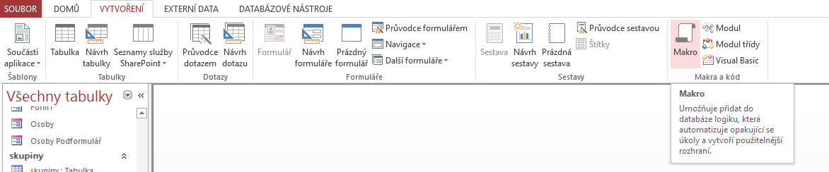
Makra
Tvorba makra:
Příklad 1:
Sestavme makro Otevřít formulář Osoby podformulář:

Slide 20
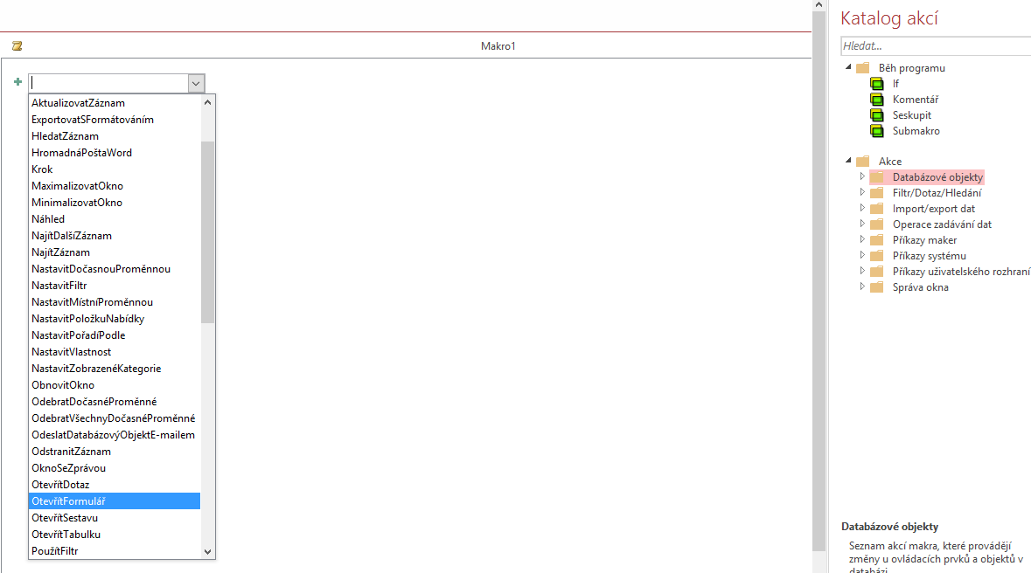
Tvorba Makra

Slide 21
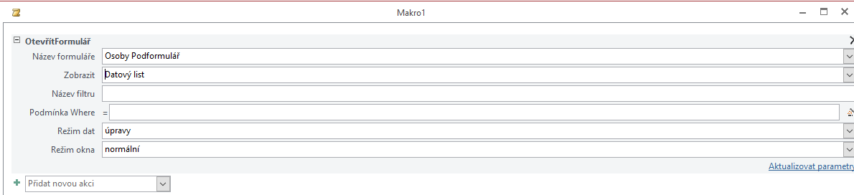
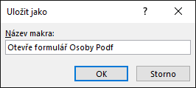
Tvorba Makra
Sestavení události:
Uložení makra:

Slide 22
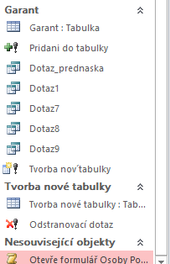
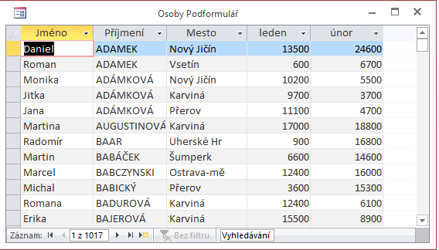
Tvorba Makra
Spuštění makra:
Výsledek:

Slide 23
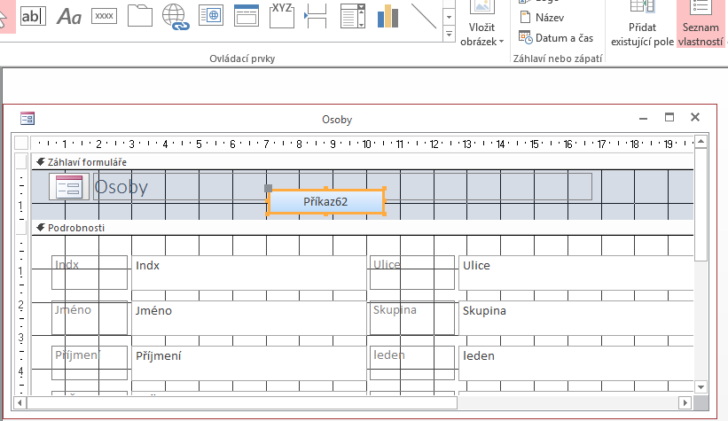
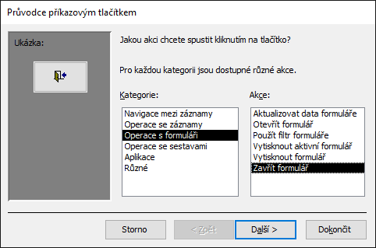
Tvorba Makra
Příklad 2: Do formuláře Osoby vložte tlačítko, které umožní formulář uzavřít.
Řešení:
Další obrázek

Slide 24
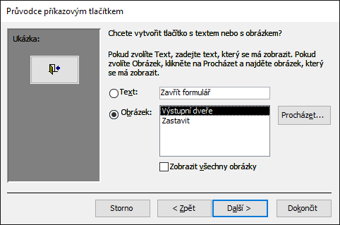
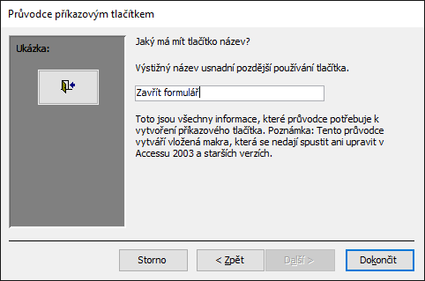
Tvorba Makra
Řešení:

Slide 25
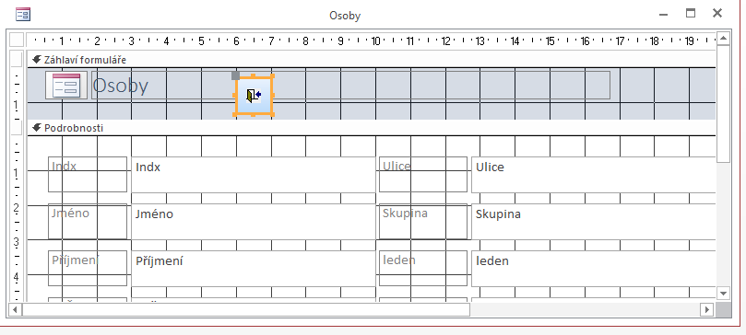
Tvorba Makra
Výsledek:

Slide 26
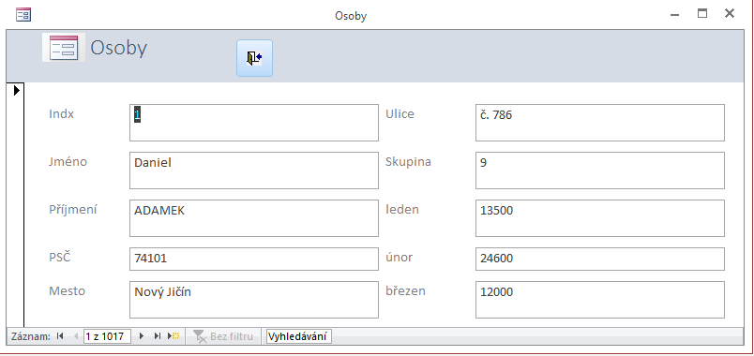
Tvorba Makra
Výsledek:

